Slide 1
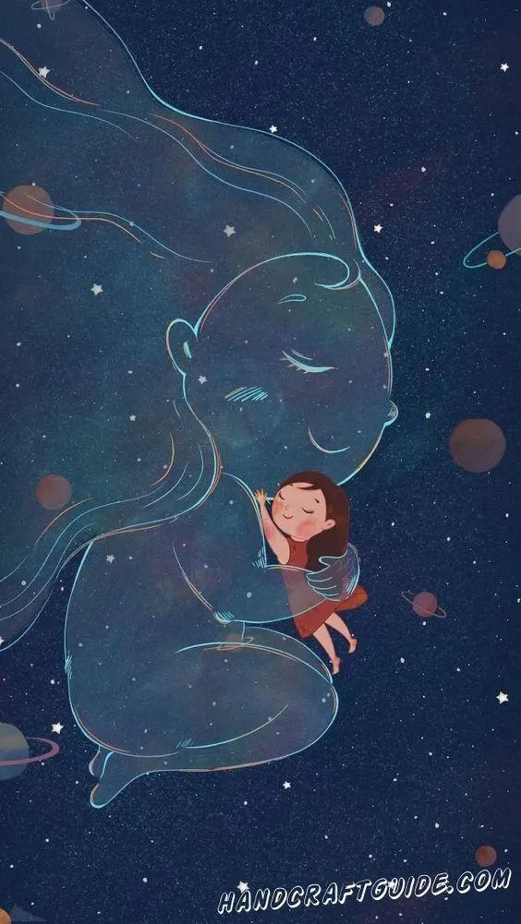
童年时光胶囊
“致朴·小而美”美育行动
方案设计者：吴尘
2022年5月

Slide 2
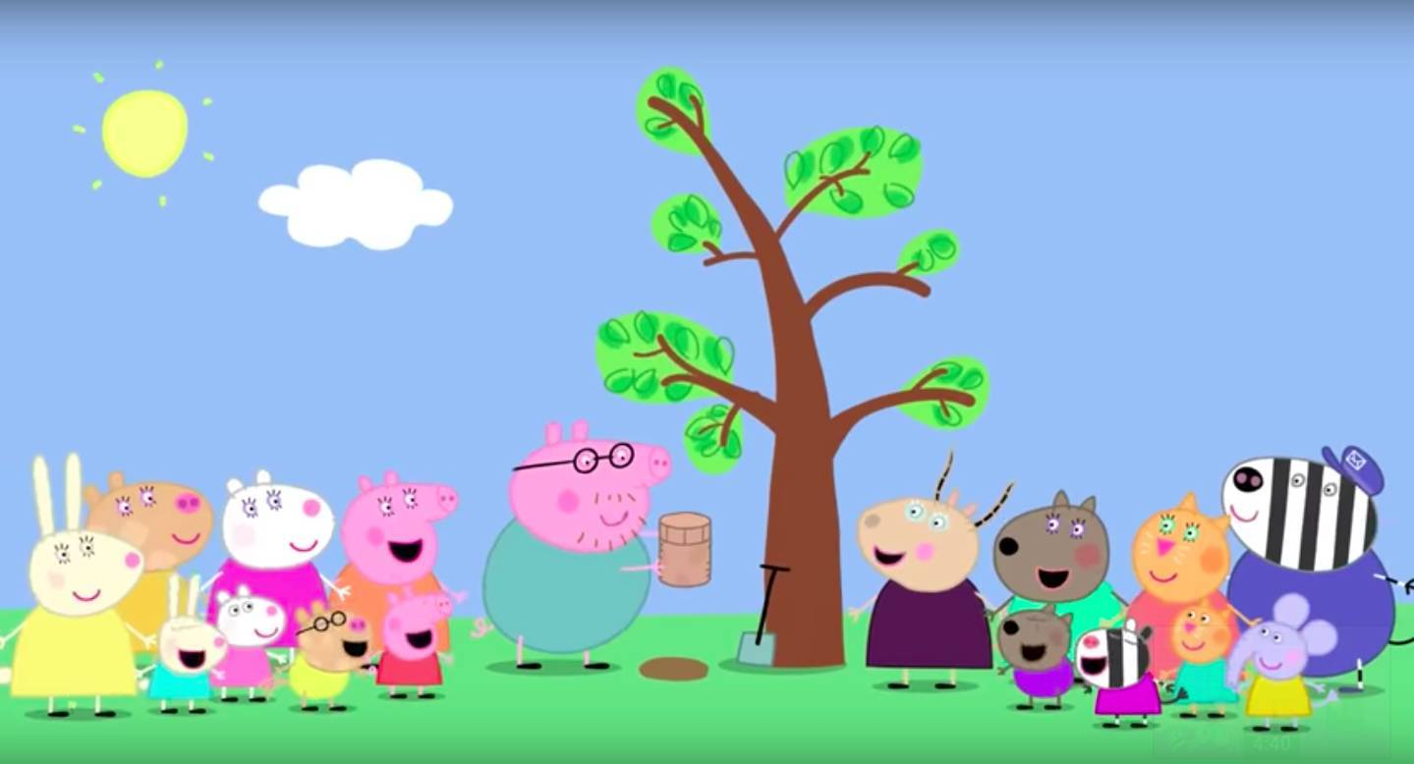
童年时光胶囊
它是什么？
它有什么作用？
它有什么特点？
你有做时光胶囊吗？
https://haokan.baidu.com/v?pd=wisenatural&vid=9263533487112398677

Slide 3
让我们看看，时光胶囊中，老师珍藏了哪些童年故事吧！
最爱吃的零食是？
最喜欢的书是什么？
最喜欢的人是谁？为什么？
最害怕的事是什么？
最骄傲的事是什么？
最喜欢做的事是什么？
最搞笑的事是什么
最好的朋友是谁？
最讨厌做的事是什么？
请老师在这里添加照片

Slide 4
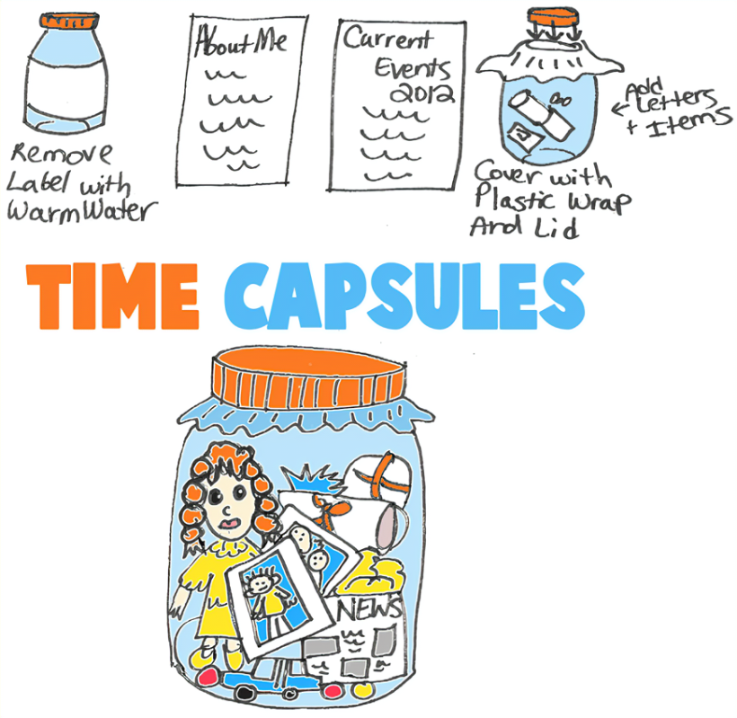
让我们一起制作一颗
“童年时光胶囊”
等我们长大一点点的时候，
打开看一下，
其中保存的美好记忆和希望吧！

Slide 5
怎么做？
第一步：
在彩色的纸上，记录下你是谁。
- 请在这些问题里选择4个或更多
，回答在纸上。
-也可以写下任何你想和未来的自己
说的话！
第二步：
画一个现在的自己的自画像。
第三步：
把它卷起来，贴上贴纸，写上自己的名字。
第四步：
找一个盒子装起来，请老师保管或是埋到学校的花园里，
到毕业之后，再一起打开！
大家也可以商量一个其他日期打开，10年后，
或是20年后，都可以！

Slide 6
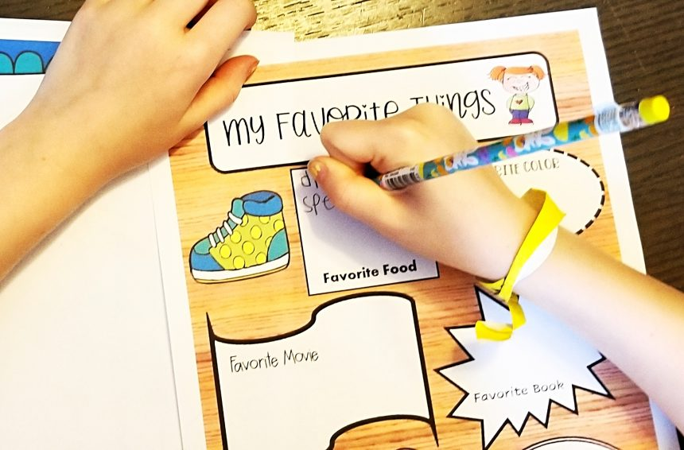
时光胶囊中的记忆
最爱吃的零食是？
最喜欢的书是什么？
最喜欢的人是谁？为什么？
最害怕的事是什么？
最骄傲的事是什么？
最喜欢做的事是什么？
最搞笑的事是什么
最好的朋友是谁？
最讨厌做的事是什么？
姓名：
昵称：
身高/体重：

Slide 7
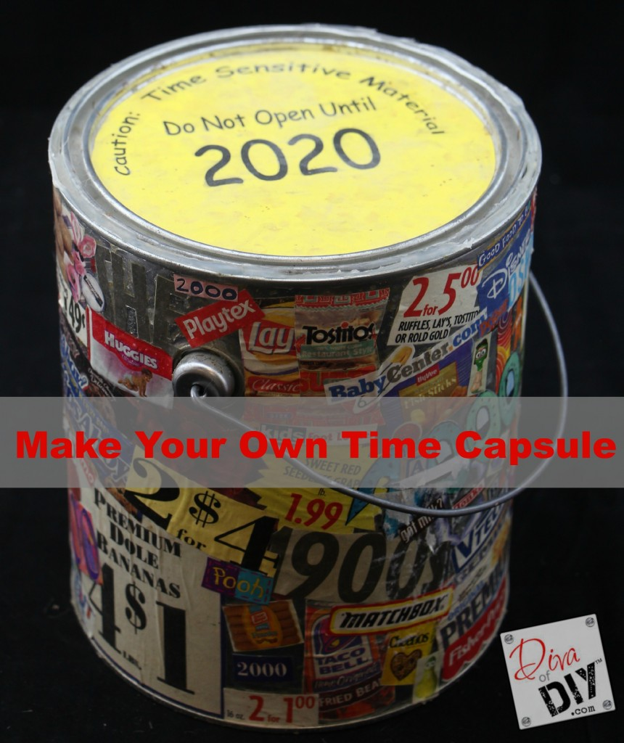
谢谢你记录下这些美好❤️
让我们一起期待，
打开时光胶囊的那一刻吧！
Notes:
给学生展示，科学家如何用盒子保存他们采集到的自然物（标本）。引导学生观察到，科学家对自然物的摆放，非常的整齐、有序，不是乱糟糟的，这是标本盒最重要的一个要求，自然物不是胡乱堆在盒子里，而是整齐划一的摆放，这样才便于科学家寻找和查看标本。
而且这种整齐划一，让人觉得也是美的，有一种秩序的美感。

